Slide 1
Robocup 2020
Robocup 机器人世界杯中国赛
机器人救援仿真组 CSU_Yunlu
蔡冠宇 越铂淳 高益基 陈冉飞 阳雅珣 葛雨晴
中南大学
Notes:
各位老师同学晚上好，我们是中南大学机器人救援仿真组CSU_Yunlu，我是队长蔡冠宇。
接下来我将代表我们的队伍向大家介绍CSU_Yunlu在2020年取得的进步

Slide 2
Robocup 2020
CSU_Yunlu 2020的提升
Agent Development Framework
Complex modules
Algorithm modules
ExtAction
Center
PathPlanniing
TargetAllocator
Clustering
Tactics
Self
Comm modules
Centralized
TargetDetector
Channel
Subscruber
Command
Executor
Search
Message
Coordinator
Command
Picker
Notes:
首先让我们来看看这张智能体开发框架图。
大家可以看到彩色部分是我们有了比较大提升的模块
今天的讲解将围绕这些部分展开

Slide 3
底层策略
Notes:
第一部分是底层策略

Slide 4
Robocup 2020
CSU_Yunlu 2020的提升
Agent Development Framework
Complex modules
Algorithm modules
ExtAction
Center
PathPlanniing
我们为两类场景分别设计并实现了两种聚类模块：
区域分配—静态聚类
燃烧建筑—动态聚类
TargetAllocator
Clustering
Tactics
Self
Comm modules
Centralized
TargetDetector
Channel
Subscruber
Command
Executor
Search
Message
Coordinator
Command
Picker
Notes:
聚类部分，我们为--

Slide 5
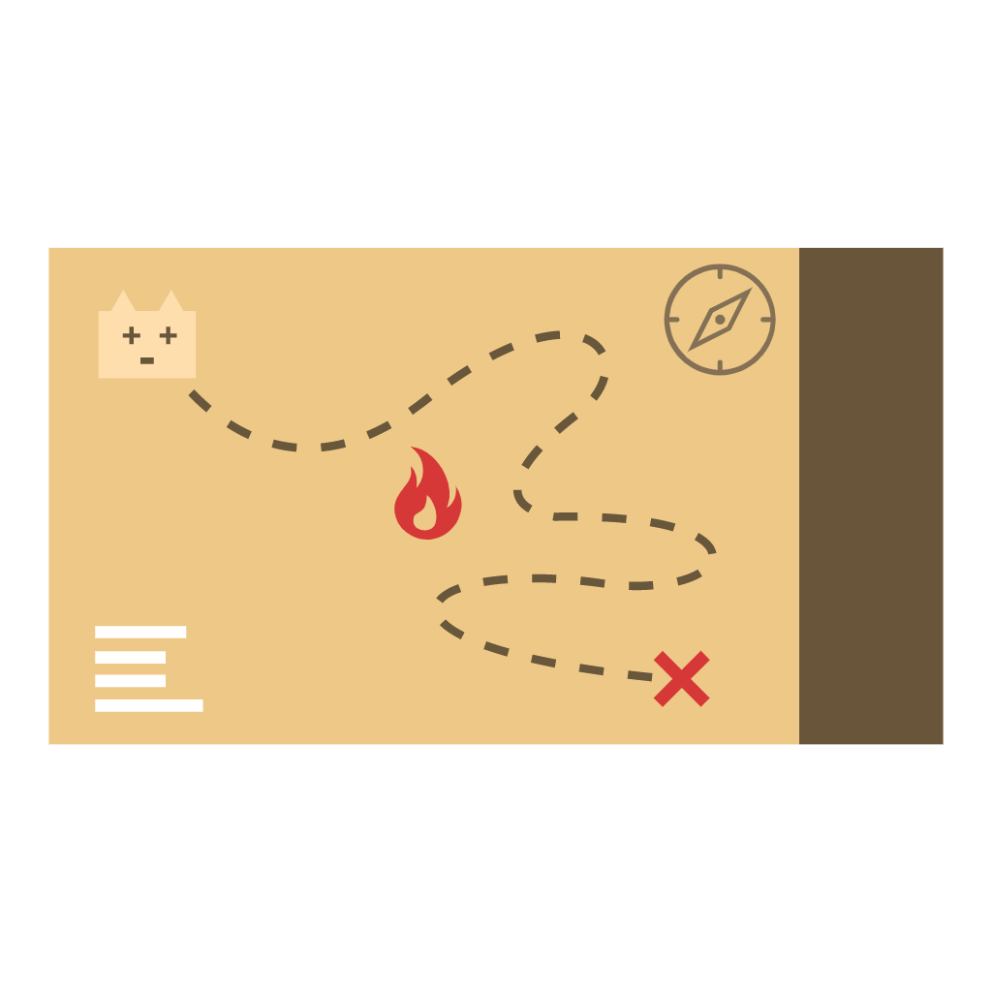
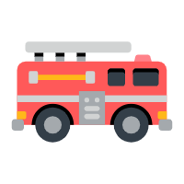
底层策略
区域分配—静态聚类
将地图依据一定策略划分成不同部分，供各类智能体进行作业。
Notes:
首先是静态聚类，静态聚类解决的是区域分配问题，它将--

Slide 6
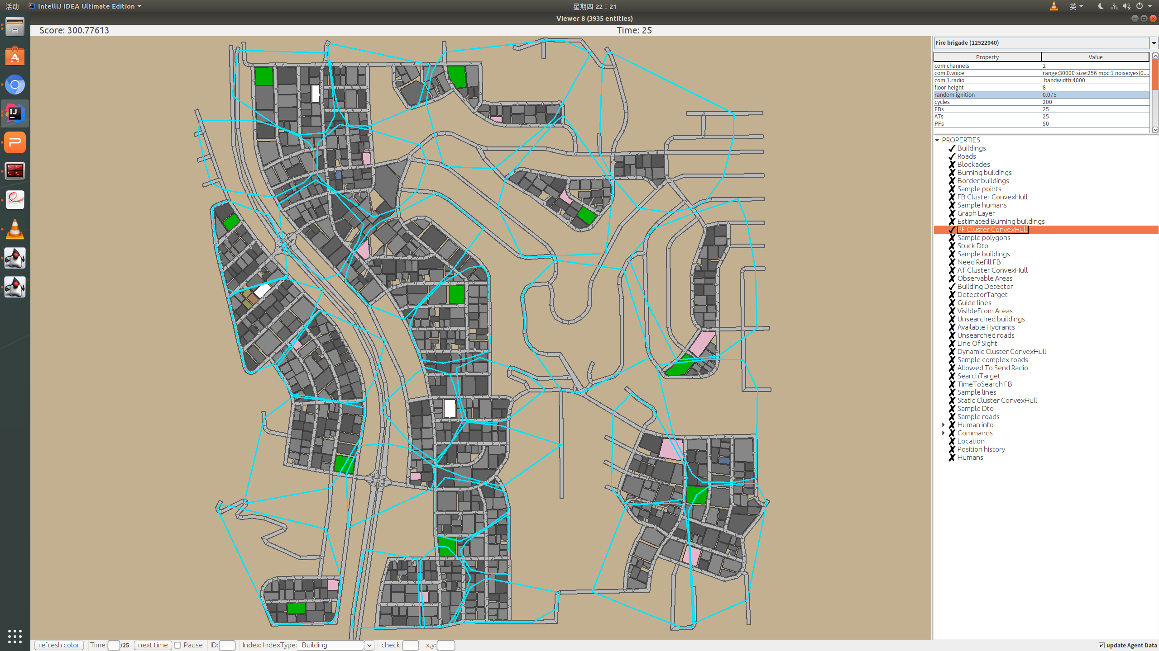
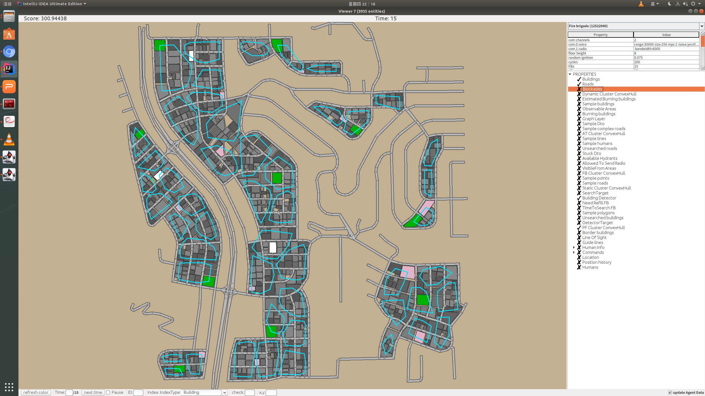
底层策略
区域分配—静态聚类
相较sample的提升
降低K-means随机初始化聚类中心带来的影响
Notes:
我们新实现的聚类算法降低了Kmeans随机初始化聚类中心带来的影响
左边是SampleKmeans的结果，右边是我们使用Kmeans++的结果
可以看到新算法产生的聚类内部房屋和道路的密度更加均匀，有了一定的提升

Slide 7
底层策略
聚类获取
算法迭代
Base Version：K-means
Base Version：K-means
随机选取k个元素作为聚类中心
计算地图中所有元素到k个聚类中心的距离，并将其分到距离最小的聚类中心所对应的聚类中
更新每个聚类的中心
迭代第2、3步直至中止
随机选取1个元素作为第一个聚类中心
计算数据到之前n个聚类中心的距离
基于概率选择新的聚类中心
迭代第2步直至中止
Improved Version：K-means++
Improved Version：K-means++
Notes:
Kmeans算法首先--
但是传统的Kmeans算法的聚类簇数K值的初始化问题会对聚类效果造成较大影响，于是我们选用Kmeans++算法
Kemans++算法的实现步骤是，1--

Slide 8
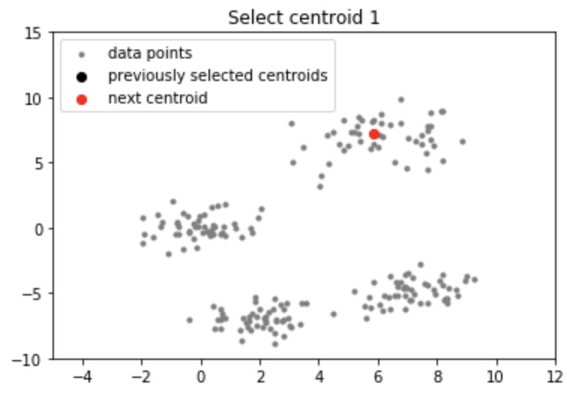
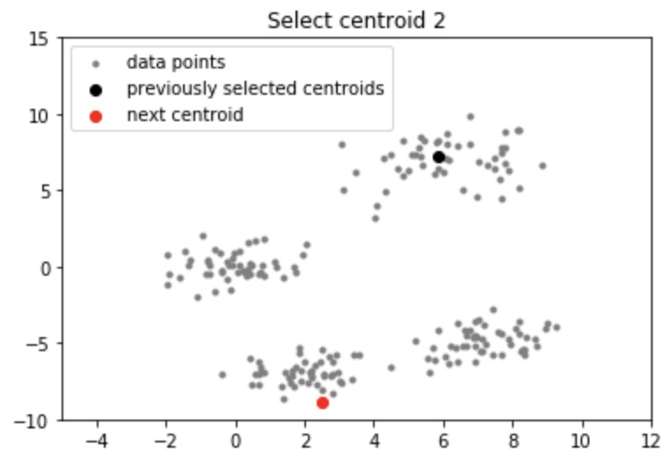
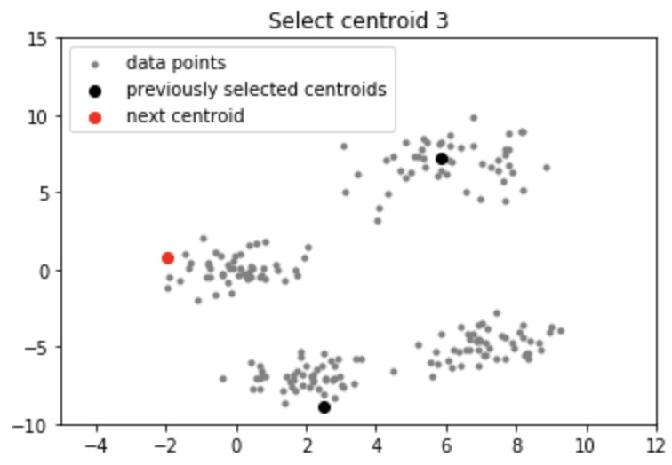
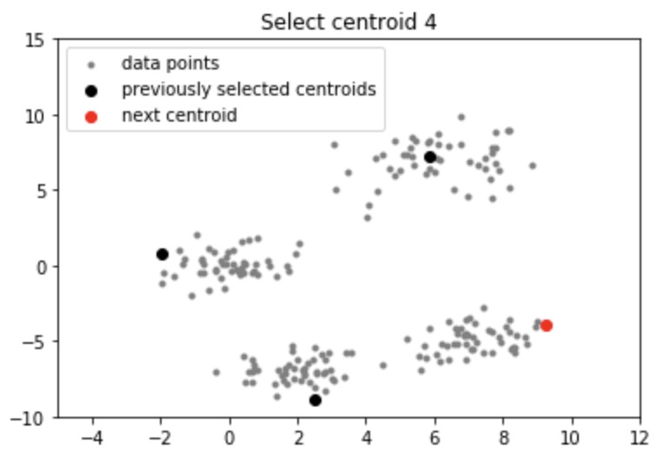
底层策略
聚类获取
算法迭代
Improved Version：K-means++
Notes:
接下来我们以图示的方式展示Kmeans++的计算过程

Slide 9

底层策略
智能体分配
对智能体进行任务分工，以最小的代价将其分配到划分好的聚类中去
匈牙利算法
Agent
Task
Notes:
进行完聚类之后，就要对智能体进行任务分工，以最小的代价将其分配到划分好的聚类中
这个分配算法，我们使用的是匈牙利算法

Slide 10
底层策略
智能体分配
匈牙利算法
任务分配（即二分图最大分配）算法，利用代价矩阵表示智能体与聚类之间的代价，使用欧式距离作为代价矩阵中的代价值。
代价矩阵的横纵两边即为二分图最大匹配的对应类别的元素，最后返回一个分配结果，将智能体分配到对应的聚类。
A₁
T₁
A₂
T₂
A₃
T₃
...
...
A_{n}
T_{n}
Notes:
匈牙利算法是一种--

Slide 11
底层策略
燃烧建筑—动态聚类
对燃烧建筑进行动态聚类
Notes:
讲完静态聚类，再来讲讲动态聚类。
我们对燃烧的建筑进行动态聚类，火警会根据动态聚类的结果选择目标

Slide 12
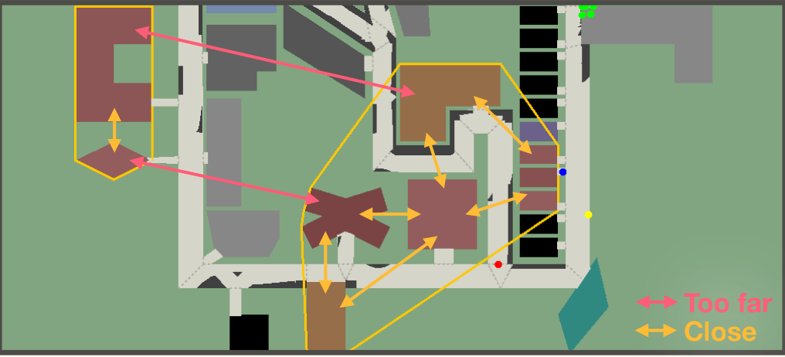
底层策略
动态聚类
算法思想
如果任何两个聚类的距离在设定的阈值之内，就合并这两个聚类
Notes:
动态聚类的算法思想是：合并任何两个在设定阈值之内的聚类

Slide 13
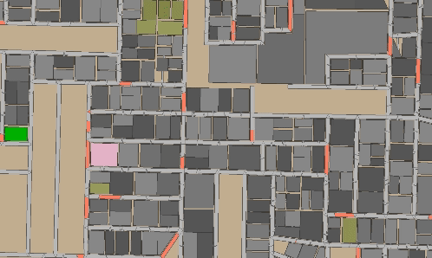
底层策略
动态聚类
算法步骤
步骤一：将每个建筑作为一个聚类
Notes:
具体的实现步骤是：
步骤一：将每个建筑作为一个聚类
可以看到图中最开始是有三个聚类

Slide 14
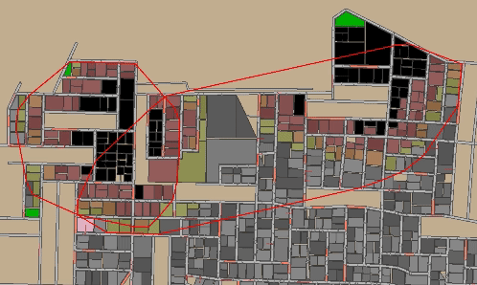
底层策略
动态聚类
算法步骤
步骤二：将距离小于阈值的聚类合并
Notes:
步骤二：将距离小于阈值的聚类合并
图中的两个聚类被合并成了一个聚类

Slide 15
Robocup 2020
CSU_Yunlu 2020的提升
Agent Development Framework
Complex modules
Algorithm modules
ExtAction
Center
PathPlanniing
使用基于边作为节点的A*寻路算法
TargetAllocator
Clustering
Tactics
Self
Comm modules
Centralized
TargetDetector
Channel
Subscruber
Command
Executor
Search
Message
Coordinator
Command
Picker
Notes:
路径规划方面，我们使用基于边作为节点的A*寻路算法

Slide 16
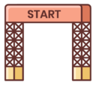
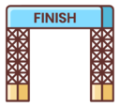




底层策略
路径规划
当智能体跨越区域进行移动时，作出更佳的路径规划
how?
Notes:
在智能体跨区域移动的问题中，我们一直在努力寻找一种更优的路径规划算法

Slide 17
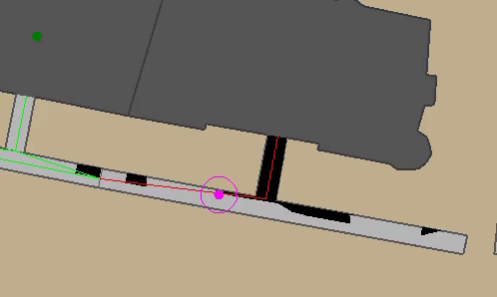
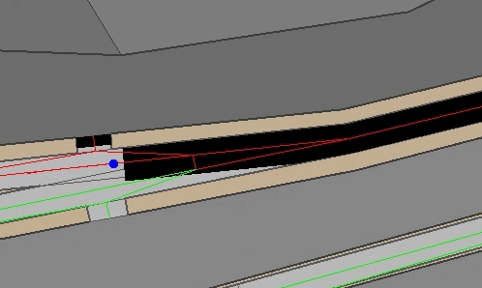
底层策略
路径规划
准备工作
将每个地区的可通边作为一个“节点”。
连接相邻节点作为“边”，绿色代表可通，红色代表不可通。
在地区之间的移动问题->“节点”之间的移动问题
运用A*寻路算法
Notes:
基于边节点的A*算法的准备步骤，首先--
可以看到被路障堵塞的边是红色的，警察清理完障碍后，边变为可通的绿色
这样，我们就将地区之间的移动问题，转变为节点之间的移动问题。准备工作结束之后，我们运用A*寻路算法计算路径。

Slide 18
Robocup 2020
CSU_Yunlu 2020的提升
Agent Development Framework
Complex modules
Algorithm modules
为解决智能体被障碍物堵塞问题自研分步算法
ExtAction
Center
PathPlanniing
TargetAllocator
Clustering
Tactics
Self
Comm modules
Centralized
TargetDetector
Channel
Subscruber
Command
Executor
Search
Message
Coordinator
Command
Picker
Notes:
在extcute Action模块，我们为解决智能体被障碍物堵塞问题自研了分步算法

Slide 19
底层策略
脱困算法
Road 1
记智能体所在点为P1
记智能体所在区域和下一个区域邻接边的未被堵塞的部分的中点为P2
判断P1与P2连线是否与障碍物的凸包相交
如果不相交，连接P1与P2的线段，并延长智能体体积的长度，作为移动终点P3
P3
P2
P1
Road 2
Notes:
首先是情景一
请看右侧的图示，第一步，
如果相交，其实就是下一种情景

Slide 20
底层策略
脱困算法
做障碍物的凸包记为Polygon
记智能体所在点为P1
记智能体所在区域和下一个区域邻接边的未被堵塞的部分的中点为P2
从P1点和P2向外作射线，保留不与Polygon碰撞的射线，记为Line1s和Line2s
记Line1s和Line2s的交点为Points
在Points中选择距离P1最近的点，作为移动终点P3
Road 1
P2
P1
P3
Road 2
Notes:
请看右边的图示，
1.做障碍物的--

Slide 21
不同智能体策略
Notes:
那么讲完底层策略之后，再来说说我们不同的智能体在高层各用了哪些策略

Slide 22
Robocup 2020
CSU_Yunlu 2020的提升
Agent Development Framework
Complex modules
Algorithm modules
ExtAction
Center
PathPlanniing
TargetAllocator
Clustering
Tactics
对警察、医疗队、火警三类智能体进行针对性优化，从总体上提升救援效率
高效确定目标
高效进行搜寻
Self
Comm modules
Centralized
TargetDetector
Channel
Subscruber
Command
Executor
Search
Message
Coordinator
Command
Picker
Notes:
我们对警察、医疗队。。。。体现在高效确定目标和高效进行搜寻

Slide 23
警察策略

Slide 24
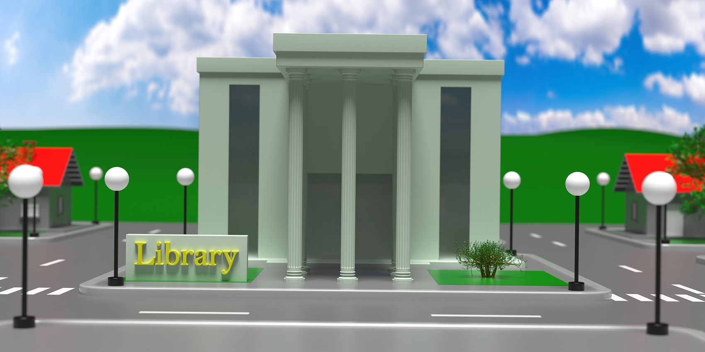
警察策略
警察——寻路
避难所优先
若广播频道数大于1，首先分配曼哈顿距离最近的相等数量的警察去查看避难所的入口是否被堵塞
若广播频道数等于1，要求避难所所在聚类对应的警察去查看入口是否被堵塞
GO!GO!GO!
REFUGE
Notes:
警察策略的第一点是避难所优先
那么为什么我们要分为两种情况呢，第一点实际上就是有无线电通讯的情况，我们可以获取到其他警察智能体的位置，进而做最优分配。而第二点实际上对应没有无线电通讯的情况，如果警察a被分配到了聚类1，那么a就负责清理聚类1内的避难所入口

Slide 25


警察策略
警察——寻路
五级道路分配
第一级：火警、医疗队被困并发出呼救(CommandPolice)的道路
第二级：视线内避难所入口、加油站附近道路、火警医疗队被困道路
第三级：视线内消防栓所在道路
第四级：视线内平民被困建筑的入口、平民被困的道路
第五级：其余非入口道路
选择目标道路
Notes:
警察策略的第二点是五级道路分配，

Slide 26
警察策略
警察——寻路
清理所属聚类障碍
将聚类内部道路再次分为两级，进行清障工作
自己的聚类
Notes:
警察策略的第三点是清理所属聚类障碍，优先自己聚类，其次其他聚类。

Slide 27
警察策略
警察——寻路
根据广播频道数选择新的聚类
若广播频道数大于1，根据广播道路是否可通，选择不可通道路较多的聚类
若广播频道数等于1，选择附近的聚类。
Notes:
当警察清理完自己聚类的障碍时，就需要帮助其他警察进行清理，所以第四点算法就是根据广播频道数选择新的聚类。
有无线电通讯的情况可以根据messageRoad获取到不可通的路

Slide 28
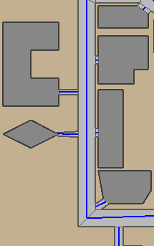
警察策略
警察——清障
指示线清障算法——获取指示线
建筑入口对边连线
警察自身所在道路取最长对边
对所有道路到警察的曼哈顿距离进行排序，由远及近获取路线，将除入口外的道路边缘按照路线连接，获得绝大部分指示线
对剩余小部分道路，取可通过道路边缘中的对边。若不符合要求，则计算所有边缘。
计算所得指示线（蓝色）
Notes:
讲完了警察的目标选择后，再谈谈警察的清障部分，获取指示线。
分为四种情况，最后的结果如右图所示

Slide 29
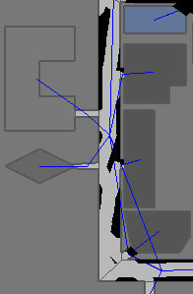
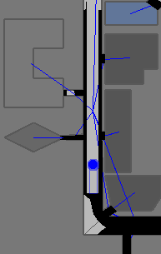
警察策略
警察——清障
指示线清障算法——采用叉积计算清障点
取警察到指示线与障碍交点的方向作为向量1，警察到障碍上相邻两个边缘点分别为向量2和向量3，通过计算保证边缘点位于指示线两侧
排序得出离警察最近的清障点，并进行清障。
警察
1
3
指示线
2
4
Notes:
确定完指示线后，再采用叉积计算清障点
首先，--
在右图可以看到，左边是没有采用，右边是，清障效果有了显著提升

Slide 30
医疗队策略
Notes:
讲完警察策略，接下来是我们医疗队的策略

Slide 31




医疗队策略
医疗队——搜索
分配建筑权值
医疗队根据已知信息为待搜索的建筑分配权值
从最高到最低依次为：
确定有人的建筑
听到可能有人的建筑
当前聚类内的建筑
聚类外的建筑
医疗队在决策时优先考虑权值高的建筑
Notes:
医疗队的search部分，根据
另外，如果建筑出现以下情况之一，
1、正在燃烧2、无法到达3、入口建筑正在燃烧
建筑会被挂起并在后续决策时忽略，直到建筑不再满足上述任一情况。

Slide 32

医疗队策略
医疗队——救援
救援策略
估算地图大小
根据地图大小，detector选择群聚救援或者分散救援的策略：
地图较小时，采用群聚救援策略能保证被发现的人快速得救；
地图较大时，采用分散救援策略能保证搜救范围覆盖全图。
REFUGE
Notes:
医疗队的detector部分
并且可以帮助火警发现着火建筑，帮助警察发现不可通道路

Slide 33
火警策略
Notes:
最后，是我们的火警策略

Slide 34
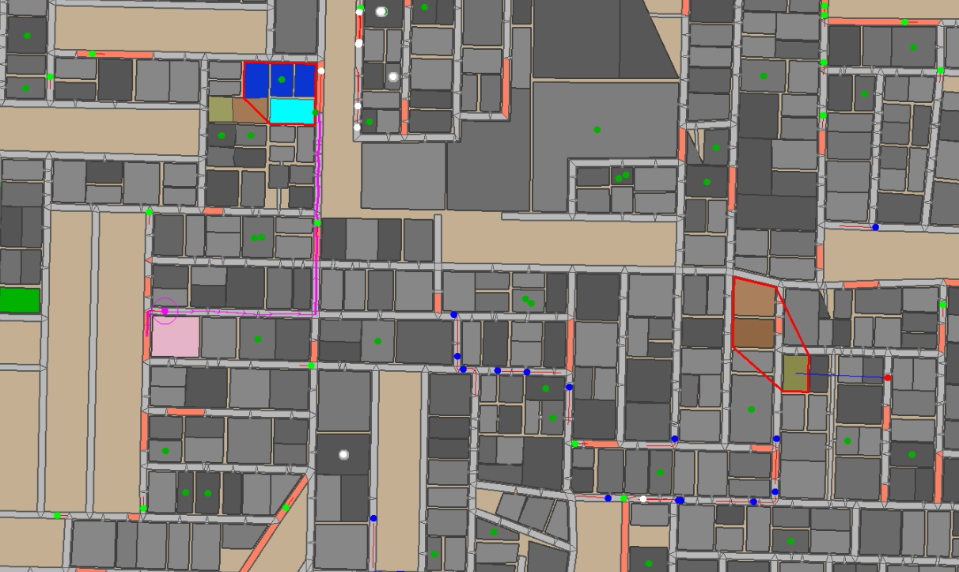
火警策略
火警——寻火
灭火建筑选取
选择着火聚类
选择距离最近的聚类
Notes:
火警对于灭火目标的选择，我们分成了两个步骤，第一个步骤是根据之前着火建筑的动态聚类，优先选择距离最近的聚类 在下图中，火警是选择了左上角的聚类

Slide 35
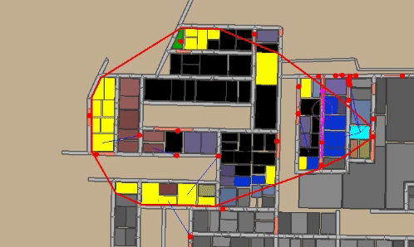
火警策略
火警——寻火
灭火建筑选取
在选定的着火聚类中选择（火势不可控制）
选择火势蔓延方向的建筑
Notes:
在确定完聚类后，需要在聚类内选择灭火建筑，第一种情况，火势不可控制
火警会选择火势蔓延方向的建筑，以尽最大努力遏制火势蔓延。
在下图中，聚类边沿建筑显示为黄色，火势蔓延方向建筑显示为深蓝色，火警目标为浅蓝色。一直选择蔓延方向建筑

Slide 36
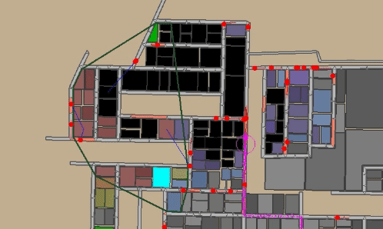
火警策略
火警——寻火
灭火建筑选取
在选定的着火聚类中选择（火势能够控制）
选择距离自己最近的建筑
Notes:
另一种情况，当火势能够控制时，火警优先选择距离自己近的建筑，以减少移动浪费的时间。

Slide 37
综合评估
Notes:
以上就是CSU_yunlu在2020年改进的主要部分，接下来请看综合评估

Slide 38
综合评估
结果
跑分结果相比往年有非常大提升,相较去年世界赛冠军MRL也有较大优势
Scenario
Agent
VC2 VC1 SydneyS2 SydneyS1 SF2 Paris2 NY1 Eindhoven2
CSU_Yunlu 2020
95.23 27.37 274.57 145.77 256.56 216.43 292.38 204.22
CSU_Yunlu 2019
23.37 7.46 189.87 114.45 241.01 114.81 176.77 200.60
MRL 2019
35.60 21.39 248.63 133.53 253.47 201.62 262.50 201.92
Notes:
这个表格的第一行是CSU。。。
这些地图全都是2019年世界赛的地图
实际上在测试中，CSU_yunlu2020在2019世界赛的18个地图中有10个地图领先于2019冠军MRL，并且有8个图稳胜，在一定程度上可以说，CSU_yunlu2020目前是世界第一的强有力竞争者

Slide 39
综合评估
结论
CSU_Yunlu 2020主要在以下方面有较大提升
聚类算法
寻路算法
堵塞脱困算法
智能体目标选择和搜索算法
......
但是，在中心智能体任务分配方面，仍有较大提升空间

Slide 40
感谢聆听
Notes:
感谢各位的聆听，感谢指导老师，感谢队友在这一年中付出的努力
我的展示到此结束，谢谢大家

